Slide 1
Qt部件与事件处理

Slide 2
课程主要内容
用户界面组件介绍
部件的布局管理
通用部件
部件的尺寸策略
Qt Designer
顶层窗体
Qt图标
Qt事件处理

Slide 3


用户界面组件介绍

Slide 4
用户界面组件
用户界面由单个部件（widget）构成
QLabel
QScrollBar
QLineEdit
QPushButton
QDoubleSpinBox
Notes:
Qt中有许多部件，而你可以添加更多。
来自QWidget的59+个派生类意味着有多于59个部件。比如QAbstractButton继承了QWidget并产生五个不同按钮（下压，单选，复选，工具栏和指令）。

Slide 5
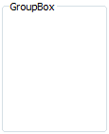
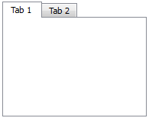
部件中的部件
部件被分层次放置
容器类提供可视化结构，但同时也是具有一定功能化的
  如 QRadioButton，需要用彼此间实现互斥，可以将多个QRadioButton放到一个GroupBox中
QGroupBox
QTabWidget
Notes:
只把部件随机放置对用户没多大帮助。要构建界面，有大量的容器部件可供使用。
它们除了提供一个功能结构之外，也提供了一个可视化结构。比如，单选按钮在容器中会相互排斥。

Slide 6
部件的特点
占据屏幕中一个方形的区域
从输入设备接收事件
当部件产生变化时，发出信号
多个部件以层次式的方法组合构建
一个部件中可以包含其他部件
Notes:
什么是部件？
一个部件占据屏幕的一个方形区域。它呆在那里并等待事件（用户输入……）
它对这些事件作出反应，同时如任何值得注意的事情发生（文本修改，项目被选中，按钮被点击），它就发射信号。
如之前的幻灯片所说，它们组成一个层级（父子关系）并可以包含其他部件。

Slide 7

部件的布局管理

Slide 8
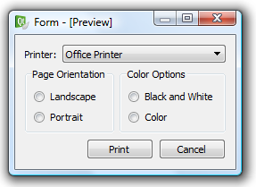
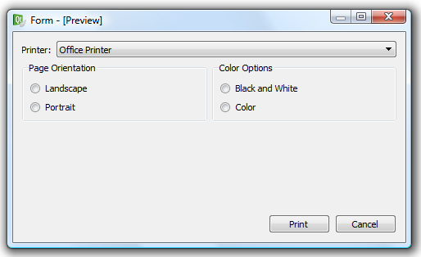
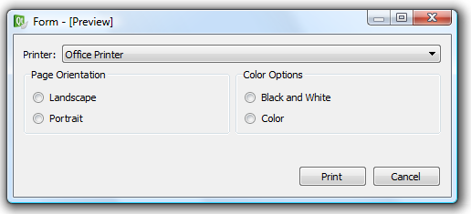
一个对话框例子
部件放置在布局管理器中的效果
  使用户界面具有弹性，易伸缩
Notes:
一个对话框例子 – 让用户选择一个打印机并决定关于输出结果的一些设置。
部件可以静态放置，但是Qt的方式是把它们置于布局中。布局让部件伸缩移动以布满可用的屏幕占地。
布局变得有弹性

Slide 9

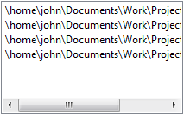
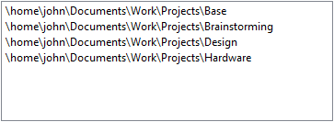


弹性好在哪里？
让部件的大小适应内容
让部件适应翻译变化
让部件适应用户设置，如字体设置等
Notes:
富有弹性好在哪里？
比如，内容上，一个过于狭窄的列表框中的一列长文件名。当它可以伸缩的时候所有东西都会变得可见。
当翻译界面的时候，像“news”那样的短单词可以变长，比如“nyheter”（挪威语）。让按钮伸缩避免了内容的截断。
当用户更改设置，比如字体大小的时候，一个有弹性的界面容许部件顾及这一点。

Slide 10



布局管理
几种可用的布局
布局管理器和部件“协商”各个部件大小与位置
弹簧可以用来填充空白处
QHBoxLayout
QGridLayout
QFormLayout
QVBoxLayout
Notes:
有许多可用布局。
图片显示了（从左到右）：垂直框，水平框和栅格。
布局和部件磋商尺寸和位置以决定每一个部件的最终尺寸和位置。
为了填补空白（比如，在之前的幻灯片中把按钮推到右边），可以使用间隔器。

Slide 11
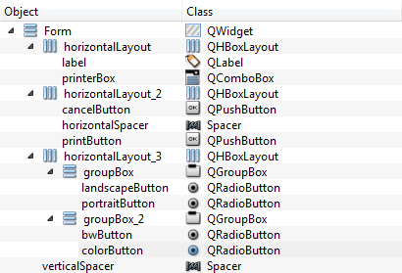
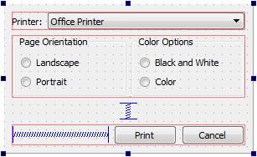
一个对话框例子
对话框由多个层次的布局管理器和部件组成
注意：布局管理器并不是其管理的部件的父对象
Notes:
回到对话框例子，我们可以见到部件层级和实际布局是如何结合到一起的。（解释上图
下一张幻灯片将以代码方式展现对话框。

Slide 12



对话框例子
QVBoxLayout *outerLayout = new QVBoxLayout(this);
QHBoxLayout *topLayout = new QHBoxLayout();
topLayout->addWidget(new QLabel("Printer:"));
topLayout->addWidget(c=new QComboBox());
outerLayout->addLayout(topLayout);
QHBoxLayout *groupLayout = new QHBoxLayout();
...
outerLayout->addLayout(groupLayout);
outerLayout->addSpacerItem(new QSpacerItem(...));
QHBoxLayout *buttonLayout = new QHBoxLayout();
buttonLayout->addSpacerItem(new QSpacerItem(...));
buttonLayout->addWidget(new QPushButton("Print"));
buttonLayout->addWidget(new QPushButton("Cancel"));
outerLayout->addLayout(buttonLayout);
Notes:
最终，最底行由一个分隔器和两个按钮组成。这里我们可以真正地看到为何分隔器被描绘成一个弹簧标志。它把按钮推到右边。
待续

Slide 13


对话框例子
Horizontal box, 包含 group boxes, vertical boxes, radio buttons
QHBoxLayout *groupLayout = new QHBoxLayout();
QGroupBox *orientationGroup = new QGroupBox();
QVBoxLayout *orientationLayout = new QVBoxLayout(orientationGroup);
orientationLayout->addWidget(new QRadioButton("Landscape"));
orientationLayout->addWidget(new QRadioButton("Portrait"));
groupLayout->addWidget(orientationGroup);
QGroupBox *colorGroup = new QGroupBox();
QVBoxLayout *colorLayout = new QVBoxLayout(colorGroup);
colorLayout->addWidget(new QRadioButton("Black and White"));
colorLayout->addWidget(new QRadioButton("Color"));
groupLayout->addWidget(colorGroup);
Notes:
回到第二行。 groupLayout是被我们添加了两个组框的一个垂直框。
在每一个组框中我们创建一个垂直框布局，并向此添加单选按钮。
因为单选按钮在部件层级的各自的树中，所以它们只在每一个分支里面互相排斥。

Slide 14
对话框例子
可以使用Qt设计器来建立同样的结构
Notes:
在设计器工具中（QtCreator的一部分，我们马上会察看它），我们可以见到完全相同的结构。
参考列出的对象层级中每一层里的代码。

Slide 15

通用部件

Slide 16
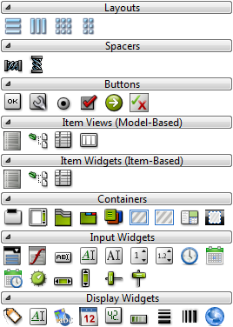
通用部件
Qt包含针对所有常见需求的大量通用部件
Qt设计器中为部件组提供很好的概貌
Notes:
Qt中有许多部件，所以一个问题就是要能够为每个任务找到一个对应部件。
设计器（QtCreator的一部分）有一个漂亮的可用部件的分组列表。
待续，详细查看每组的一些部件

Slide 17
通用部件―按钮
QAbstractButton
所有按钮继承自
QAbstractButton这个基本类。
信号
  clicked() – 当按钮被按下（并弹起后）发出。
  toggled(bool) – 当按钮的状态发生改变时发出。
属性
  checkable – 当按钮可检查时为真。使按钮激活。
  checked – 当按钮被标记时为真。（用于复选或单选按钮）
  text – 按钮的文本。
  icon – 按钮的图标（可以和文本同时显示）。
QPushButton
QCheckBox
QRadioButton
Notes:
按钮是用户界面中的一个关键组件。
Qt中的所有按钮继承自按钮抽象类。这个类定义了信号诸如clicked，toggled以及属性诸如checkable，text和icon。
复选框和单选按钮默认为可检查（checkable），而一个普通下压按钮需要明确令其可检查(makes it toggle, sticking “down”)
待续

Slide 18
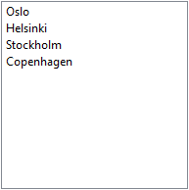

通用部件―列表项部件
QListWidget用于显示列表项
添加项目
  addItem(QString) – 将项目附加到列表末端
  insertItem(int row, QString) – 将项目插入到指定行
选择项目
  selectedItems – 返回QListWidgetItem的列表, 使用 QListWidgetItem::text来形成文本
信号
  itemSelectionChanged – 当选择状态改变时发出
QComboBox 以更紧密的格式展示一个单选的项目列表。
QListWidget
QComboBox
Notes:
Qt中有三种基本的项目视图：列表，表格和树。现在我们会紧贴列表。
使用一个列表部件，你将拥有一个列表以供你添加和插入项目。
又可以得到一列可选的列表部件项目，并对那些项目使用文本属性，你可以决定选择哪个。
如果你想对选择的更改作出反应，你可以监听itemSelectionChanged信号。
对于一个更紧凑的对话框设计，你可以使用组框去让用户从列表选择一个项目。
待续

Slide 19

通用部件―容器
容器部件用来结构化用户界面
一个简单的 QWidget 对象可当做容器来使用
设计器：将部件放置在容器中并为容器提供一个布局管理器
代码：为容器创建一个布局管理器并将部件添加进布局管理器（布局管理器以容器为父对象）
QGroupBox
QTabWidget
QGroupBox *box = new QGroupBox();
QVBoxLayout *layout = new QVBoxLayout(box);
layout->addWidget(...);
...
QFrame
Notes:
容器部件用来提供用户界面的结构 – 但也用来进行功能性分组（单选按钮）
现在，我们可以作为纯粹被动的参与者来察看容器部件。那就是，放置和布局它们。
当使用设计器的时候，推荐的方法是填入容器，然后向容器应用一个布局。
当使用代码是，用容器创建一个布局作为父对象，然后往布局加入部件。
待续

Slide 20
通用部件―输入部件
使用QLineEdit 实现单行文本输入
信号
  textChanged(QString) – 文本状态改变时发出
  editingFinished() – 部件失去焦点时发出
  returnPressed() – 回车键被按下时发出
属性
  text – 部件的文本
  maxLength – 限定输入的最大长度
  readOnly – 设置为真时文本不可编辑（仍允许复制）
QLineEdit
Notes:
输入部件很有趣，所以我们会在它们上面花费一些额外时间。其中一个最常见的是行编辑。它是一个用于单行，纯文本和条目的文本编辑器。
信号：textChanged，但也有editingFinished，有时还有returnPressed。
重要属性：text，maxLength和readOnly
记住，如果你有一个只读的行编辑（line edit），用户仍可以复制它的内容，这对与一个普通标签是不可能的。
待续

Slide 21
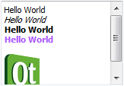
通用部件―输入部件
使用QTextEdit 和 QPlainTextEdit 实现多行文本输入
  Signals
    textChanged() -文本状态改变时发出
  属性
    plainText – 无定义格式文本
    html – HTML格式文本
    readOnly – 设置为真时文本不可编辑
QComboBox 通过editable属性使其可编辑
  Signals
    editTextChanged(QString) – 当文本正被编辑时发出
  属性
    currentText – combo box的当前文本
QTextEdit
QComboBox
Notes:
对于更高级的文本输入（多行或格式化文本）你可以使用一个文本编辑（text edit）或一个纯文本编辑（plain text edit）部件。
信号：textChanged
属性：plainText（现在可能是最有趣的）和html（带格式）。这些控制也可以为展示文本等等而做成只读。
组框，如所列幻灯片中所示，可被做成可编辑。然后currentText属性可用。
待续

Slide 22

通用部件―输入部件
编辑整型数据有许多可选的输入部件
也有许多用于double，time和date类型的部件
  信号
    valueChanged(int) – 当数值更新时发出
  属性
    value – 当前值
    maximum – 最大值
    minimum – 最小值
QAbstractSlider
QSpinBox
QDial
QScrollBar
QSlider
Notes:
它可以诱使人使用一个行编辑部件去从用户得到整数值，但是最好还是使用任务明确的部件。
这里有一系列滑块部件（继承抽象滑块），但也有显现相同信号和属性的数字显示框。
所有这些部件都有一个最小值，最大值以及跟随valueChanged的当前值属性。
这里有（其他）部件用于浮点值，数据和时间。
待续

Slide 23

通用部件―显示部件
QLabel 部件显示文本或者图片
  属性
    text – 标签文本
    pixmap – 显示的图片
QLCDNumber 用于显示整形数值
  属性
    intValue – 显示的数值(使用display(int)函数进行设置)
QLabel
QLabel
QLCDNumber
Notes:
最后一组部件是被动显示部件。其包含了肯定是所有部件种类中最常见的其中一个部件：标签。
一个标签部件可以显示一幅图像，或一段文本。使用setText和setPixmap可以给它指定一个外观。
一个不那么常见，但是很有用的部件是LCD数字。它能很好地反映整数输入部件，并可以显示值。使用display函数去设定一个值（这是因为部件也可以显示double值，setIntValue是显式名称）。

Slide 24
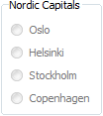
通用部件―属性
所有部件有一系列继承自QWidget类的共同属性
  enabled – 用户交互可用或不可用
  visible – 显示或不显示(show 或hide函数)
这些属性同时影响到子部件
例如使一个容器部件不可用时：
Notes:
因为所有的部件都有一个基类，QWidget，所以它们也共享一组属性。
两个最常用的是启用（enabled）和可见（visible）。
启用，让你启用或禁用用户交互。
可见让你显示或隐藏一个部件（用show/hide函数或setVisible进行选择）
这些属性也影响子组件，所以你可以启用/禁用或者显示/隐藏整块用户界面。示例图展示了一个禁用的带单选按钮的组框。因为按钮被包含在里面，所以他们自动被禁用。

Slide 25

部件的尺寸策略

Slide 26
尺寸（size）的策略
布局是在布局管理器和部件间进行协调的过程
布局管理器提供布局结构
  水平布局和垂直布局
  网格布局
部件则提供
  各个方向上的尺寸策略
  最大和最小尺寸
Notes:
早前曾说布局和部件是为协调屏幕占地的。
然后我们提到布局和它们的游戏角色 – 去提供一个结构。
部件也带来一些东西 – 尺寸策略和尺寸限制
待续

Slide 27
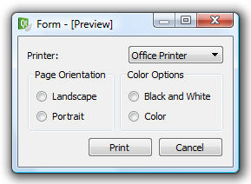
尺寸的策略
printerList->setSizePolicy(QSizePolicy::Expanding, QSizePolicy::Fixed)
Notes:
我们用对话框例子展开了此课，该例子中我们作弊了。代码完成了顶端的对话框，但是你在哪里显示了底端的呢。
这两者区别在哪里？在第一种情况，标签和组框同样渴望空间，所以它们得到同等的一块。
通过把组框的水平尺寸策略设置为扩张（ Expanding ），我们使得它更饥渴了。这意味着它会尽可能获取更大空间，把标签推后到尽可能最小的空间。
待续

Slide 28
尺寸的策略
每一个部件都有一个尺寸大小的示意（hint），给出水平和垂直方向上的尺寸的策略
  Fixed –规定了widget的尺寸，固定大小（最严格）
  Minimum – 规定了可能的最小值，可增长
  Maximum – 规定可能的最大值，可缩小
  Preferred – 给出最佳值，但不是必须的，可增长可缩小
  Expanding – 同preferred，但希望增长
  MinimumExpanding – 同minimum，但希望增长
  Ignored – 忽略规定尺寸， widget得到尽量大的空间
Notes:
哪个尺寸策略有用呢？所有部件都提供一个基于它们内容的尺寸提示。从这个提示，可用以下策略
记住策略是为各方向设定的（垂直和水平），所以当一个部件在垂直方向固定的时候，它可以水平扩展

Slide 29




如果?
2个 preferred 相邻
1个 preferred, 1个 expanding
2个 expanding 相邻
空间不足以放置widget (fixed)
Notes:
可以（can）和/或希望（want）增长同样多的部件会获得一个同等量的空间
在仅仅可以（can）增长的部件隔壁的希望（want）增长的部件可以获得尽可能多的空间
当一个部件受限于尺寸而不能充满被分派到的区域的时候它会居中（可能发生在Fixed和Maximum策略中）
待续

Slide 30
关于尺寸的更多内容
可用最大和最小属性更好地控制所有部件的大小
maximumSize –最大可能尺寸
minimumSize –最小可能尺寸
ui->pushButton->setMinimumSize(100, 150);
ui->pushButton->setMaximumHeight(250);
Notes:
尺寸协商的最终因素是部件的尺寸约束。
你可以对部件设置最小和最大尺寸。
你甚至可以限定一个单独方向，即，setMaximumHeight或setMinimumWidth。

Slide 31

Qt Designer

Slide 32
Qt Designer
Qt应用程序除了使用手工编写代码的方式外，还可以用过Qt Desinger来完成
Qt Designer曾是一个独立的Qt桌面工具，现在集成于Qt Creator中
只需要拖动相应的控件
输出为.ui文件，内容其实就是XML
Uic编译器把.ui 文件转换成.h文件
  myproject.ui -> ui_myproject.h

Slide 33
设计器介绍
sources
*.cpp
compiles
object files
*.o
links
executables
includes
compiles
headers
*.h
mocs
generated
moc_*.cpp
user interfaces
*.ui
Notes:
用户界面，窗体以*.ui文件储存。用XML文件来描述界面。
待续

Slide 34
设计器介绍
sources
*.cpp
compiles
object files
*.o
links
executables
includes
compiles
headers
*.h
mocs
generated
moc_*.cpp
user interfaces
*.ui
uic
generated
ui_*.h
Notes:
ui文件使用用户接口编译器（ user interface compiler ），uic来编译成C++。产生的文件被包含进源代码文件或头文件中。
待续

Slide 35
使用代码
#ifndef WIDGET_H
#define WIDGET_H
#include <QWidget>
namespace Ui {
class Widget;
}
class Widget : public QWidget {
Q_OBJECT
public:
Widget(QWidget *parent = 0);
~Widget();
private:
Ui::Widget *ui;
};
#endif // WIDGET_H
Ui::Widget类的
前置声明
基本上是一个标准的 QWidget 派生类
一个 Ui::Widget
类指针ui ，
指向所有部件
Notes:
在创建一个设计器窗体类（designer form class）的时候，察看由QtCreator生成的代码。
头文件。
这个类叫做Widget，所以从设计器生成的结果就是Ui::Widget。这里它被前向声明了，所以头文件会被包含进cpp文件中。
Widget类定义了一个基本的QWidget派生类，但是包含了一个Ui::Widget指针叫做ui。
命名不重要，但是惯例是用它。
待续

Slide 36
使用代码
#include "widget.h"
#include "ui_widget.h"
Widget::Widget(QWidget *parent) :
QWidget(parent),
ui(new Ui::Widget)
{
ui->setupUi(this);
}
Widget::~Widget()
{
delete ui;
}
实例化类
Ui::Widget 为 ui
调用函数 setupUi, 生成所有父窗体 (this)的子窗体部件
删除 ui对象
Notes:
Cpp文件实现了一个构造函数和一个析构函数用以由Ui::Widget的一个新实体初始化ui，同时在Widget实体析构时删除它。
构造函数调用ui->setupUi(this)，它根据设计器中定义创建部件（对象实体），并以this对象为总的父对象。

Slide 37
使用设计器
基本工作流程
  粗略地放置部件在窗体上
  从里到外进行布局，添加必要的弹簧
  进行信号连接
  在代码中使用
  在整个过程中不断修改编辑属性
实践创造完美!
Notes:
开发软件是一个反复的过程，所以你很可能要像我现在说的那样进行修改。
使用设计器的基本工作流程可以分成四步。
一，放置所有部件。
二，从里到外应用布局，即开始是包含在其他部件中的部件，然后逐步到顶层部件。有人会说，要布局对象树的叶子。
三，建立所有你想要的连接（这实际可以在任何时间完成）。
四，为用户界面编写代码。
在整个过程中，你可以修改和编辑属性。
记住，使用设计器需要实践。
待续

Slide 38
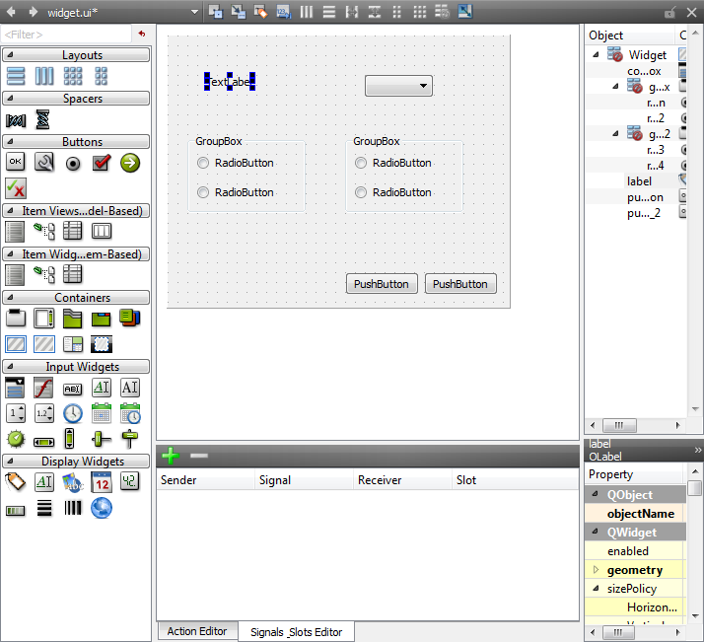
使用设计器
粗略地放置部件在窗体上
拖放部件
Notes:
察看流程（如果你愿意，你可以论证它，目标是我们开始时提到的对话框例子）
首先按你的想法粗略放置它们。把它们从部件列表拖动到窗体中。
待续

Slide 39
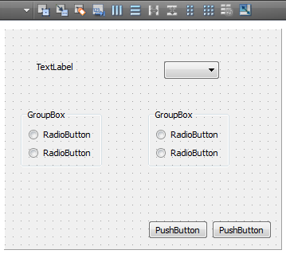
使用设计器
从里到外进行布局，添加必要的弹簧
2
1
1. 选中每一个 group box, 2. 应用垂直布局管理
Notes:
下一步开始应用布局。最内部的部件是组框中的复选框。
选择每一个组框并应用垂直框布局。
待续

Slide 40
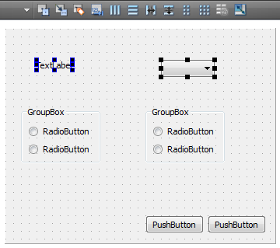
使用设计器
从里到外进行布局，添加必要的弹簧
1
2
1. 选中label (click), 2. 选中combobox (Ctrl+click)
Notes:
下一级的布局就是主对话框的每一行。
使用点击和ctrl+点击选择每一行中的部件（标签 + 组合）。
待续

Slide 41
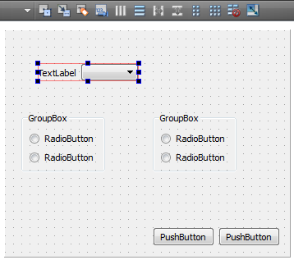
使用设计器
从里到外进行布局，添加必要的弹簧
1
1. 应用一个水平布局管理
Notes:
当整行都被选中时，向它们应用水平框布局。
待续

Slide 42
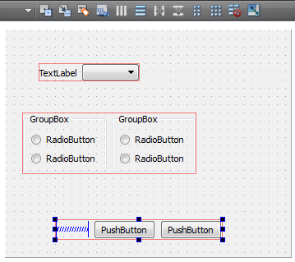
使用设计器
从里到外进行布局，添加必要的弹簧
1
3
2
1. 选中2个group box并进行布局管理, 2. 添加一个水平弹簧,
3. 将弹簧和按钮放置进一个布局管理器中
Notes:
对两个组框也是同样做法
对于按钮，我们需要一个分隔器以把它们保持在右边。（理想的选择本是在这里使用一个对话框按钮，但是我们会在练习中才做。）
添加分隔器，选中它和两个按钮并布局它们
待续

Slide 43
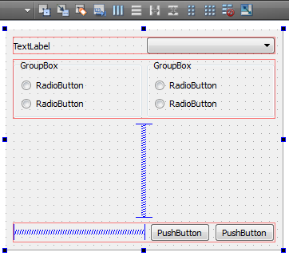
使用设计器
从里到外进行布局，添加必要的弹簧
3
2
1
1. 添加一个垂直弹簧, 2. 选中窗体本身, 3. 应用一个垂直布局管理
Notes:
最后一步是在组框和按钮之间添加分隔器（以确定对话框的增长方向 – 另一种方法是拉伸组框，但那样子很难看）
添加分隔器，选择窗体本身，应用垂直布局。
如果正在示范的化，（在QtCreator中）使用Ctrl+Alt+R进行预览。
待续

Slide 44
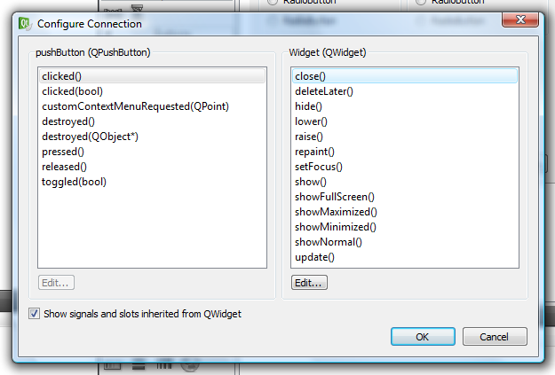
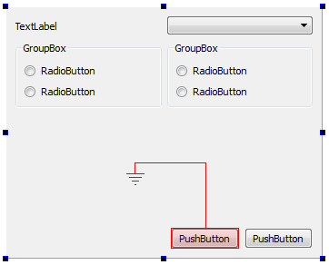
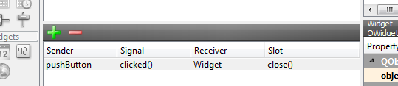
使用设计器
进行信号连接(部件之间)
1
3
2
4
1. 转到signals and slot 编辑模式, 2. 从一个部件拖放鼠标到另一个部件,
3. 选中signal and slot, 4. 在信号和槽编辑器中查看结果
Notes:
建立连接有两种方式。在窗体中的部件之间，或部件和你的代码之间。
在窗体中连接部件的时候，转到信号和槽编辑模式（工具栏）。
然后从源拖动到目标。
选择一个信号和一个槽（窗体是一个QWidget，所以复选框“包含继承自QWidget的信号和槽（include signals and slots inherited from QWidget）”必须勾上）
当连接建立时你可以在连接区（connections dock）看到它
待续

Slide 45
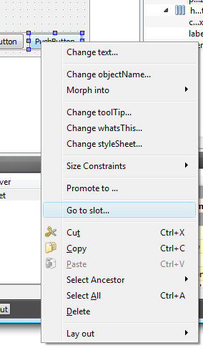
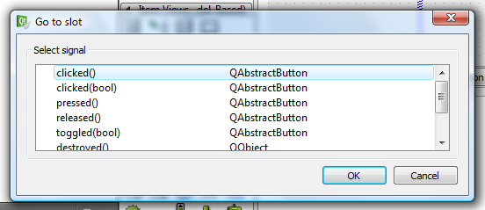
使用设计器
进行信号连接(到你的代码中)
1
3
2
1. 在widget editing 模式中 2. 右击一个部件并选择 Go to slot...
3. 选择一个信号来连接到你的代码
Notes:
要从部件往你的代码建立连接，需要在部件编辑模式（工具栏）
右击一个部件，选择到槽（go to slot）并选择一个信号来作出反应。它就会把你带到相应的代码处。
待续

Slide 46
使用设计器
在代码中使用
通过ui类成员使用访问其所有子部件
class Widget : public QWidget {
...
private:
Ui::Widget *ui;
};
void Widget::memberFunction()
{
ui->pushButton->setText(...);
}
Notes:
最终，你需要为用户界面编写代码。
你可以通过ui类的成员访问用户界面的所有部件。
调用setupUi后所有指针都生效。

Slide 47
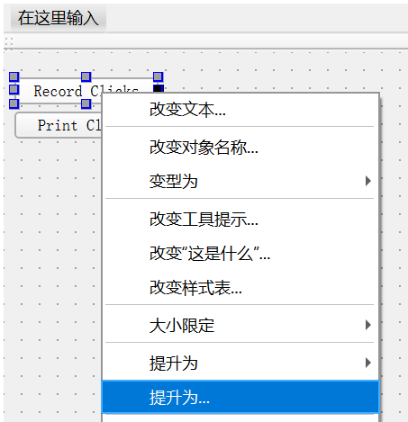
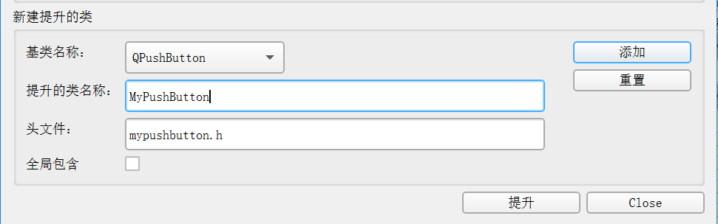
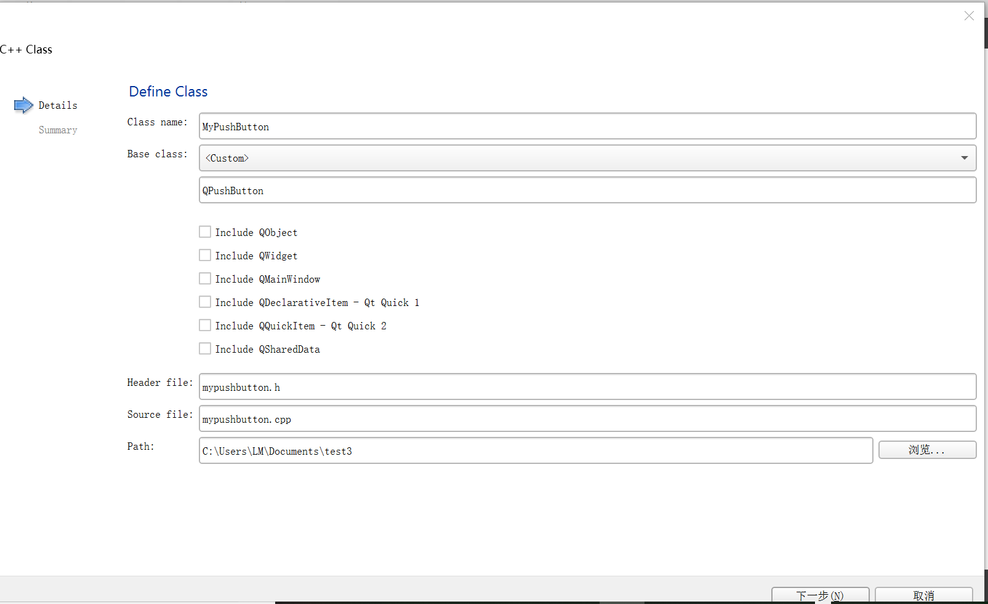
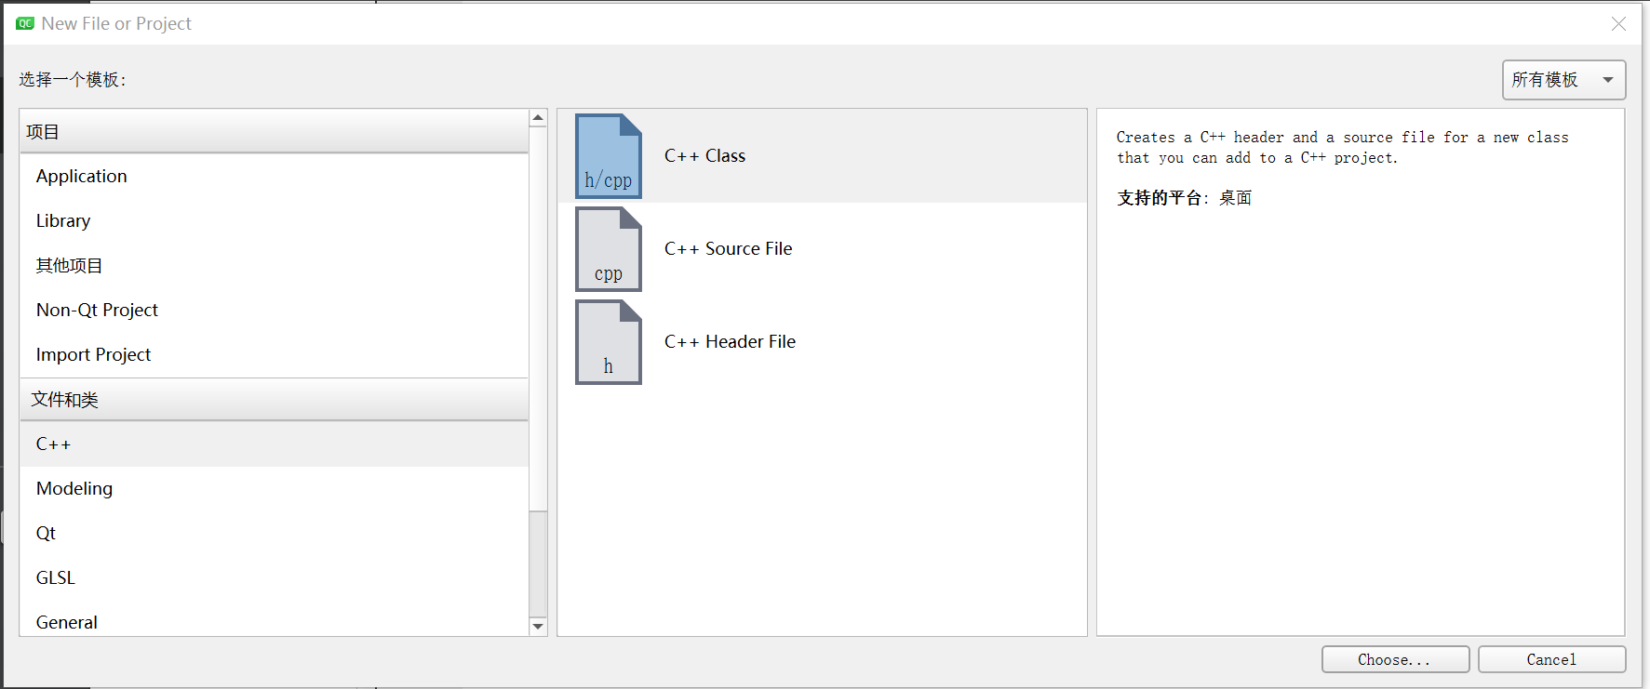
自定义部件-定义部件的子类
通过定义通用部件的子类，增加通用部件不具有的功能
在Qt Designer中，通过右键点击部件，选择“提升为”，可以定义部件的子类
  输入提升的类（子类）名称
  新建C++类 “MyPushButton”，设置基类QPushButton

Slide 48
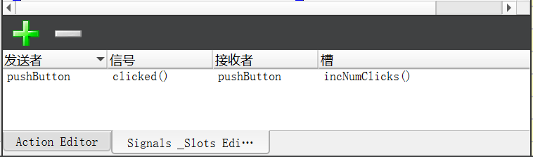
自定义部件-定义部件的子类（续）
通过定义通用部件的子类，增加通用部件不具有的功能
在Qt Designer中，通过右键点击部件，选择“提升为”，可以定义部件的子类
  输入提升的类（子类）名称
  新建C++类 “MyPushButton”，设置基类QPushButton
  编写MyPushButton类，加入需要的功能（记录点击次数）
  设置“信号/槽”的关联关系
#ifndef MYPUSHBUTTON_H
#define MYPUSHBUTTON_H #include<QPushButton>
class MyPushButton : public QPushButton {
Q_OBJECT
public:
MyPushButton(QWidget *parent);
int getNumClicks() { return numClicks_; }
public slots:
void incNumClicks();
protected:
int numClicks_;
};
#endif // MYPUSHBUTTON_H
#include "mypushbutton.h"
MyPushButton::MyPushButton(QWidget *parent):QPushButton(parent), numClicks_(0)
{
}
void MyPushButton::incNumClicks() { ++ numClicks_; }
Notes:
可能的应用场景：button点击多少次之后自动disable

Slide 49

顶层窗体

Slide 50
顶层窗体
没有父部件的部件自动成为窗体
  QWidget – 普通窗体，通常无模式
  QDialog – 对话框，通常期望一个结果如OK，Cancel等
  QMainWindow – 应用程序窗体，有菜单，工具栏，状态栏等
QDialog 和 QMainWindow 继承自 QWidget

Slide 51
使用QWidget作为窗体
任何部件都可成为窗体
  没有父部件的部件自动成为窗体
  拥有父部件的部件需要传递 Qt::Window 标志给 QWidget 构造函数
使用 setWindowModality函数设定不同模式
  NonModal – 所有窗体可立即使用
  WindowModal – 父窗体阻塞
  ApplicationModal – 所有其他窗体阻塞
Notes:
WindowModal，影响父对象，祖父对象，等等

Slide 52
窗体属性
使用setWindowTitle设置窗体标题
QWidget构造函数和窗体标志位
QWidget::QWidget(QWidget *parent, Qt::WindowFlags f=0)
  Qt::Window – 生成一个窗体
  Qt::CustomizeWindowHint – 自定制，不用缺省设置
    Qt::WindowMinimizeButtonHint
    Qt::WindowMaximizeButtonHint
    Qt::WindowCloseButtonHint
    etc
hint 这个单词很重要
不同的平台和窗体管理器对这些设定有不同的影响

Slide 53
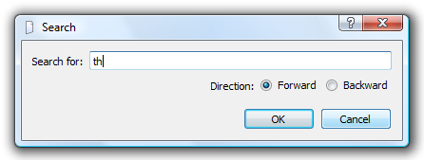
使用QDialog
搜索对话框是典型的自定义对话框
继承自 QDialog
使用设计器或代码来建立用户界面
  QLabel 和 QRadioButton 是“输出”
  OK，Cancel按钮

Slide 54
程序接口
在构造函数中初始化对话框
class SearchDialog : public QDialog
{
Q_OBJECT
public:
explicit SearchDialog(const QString &initialText,
bool isBackward, QWidget *parent = 0);
bool isBackward() const;
const QString &searchText() const;
private:
Ui::SearchDialog *ui;
};
Getter 函数获取数据

Slide 55
实现
SearchDialog::SearchDialog(const QString &initialText,
bool isBackward, QWidget *parent) :
QDialog(parent), ui(new Ui::SearchDialog)
{
ui->setupUi(this);
ui->searchText->setText(initialText);
if(isBackward)
ui->directionBackward->setChecked(true);
else
ui->directionForward->setChecked(true);
}
bool SearchDialog::isBackward() const
{
return ui->directionBackward->isChecked();
}
const QString &SearchDialog::searchText() const
{
return ui->searchText->text();
}
根据设置初始化对话框
根据设置初始化对话框
getter函数

Slide 56
使用Dialog
软件接口已经被定义以使其更易于使用
void MyWindow::myFunction()
{
SearchDialog dlg(settings.value("searchText","").toString(),
settings.value("searchBackward", false).toBool(), this);
if(dlg.exec() == QDialog::Accepted)
{
QString text = dlg.searchText();
bool backwards = dlg.isBackward();
...
}
}
QDialog::exec显示一个 形式（阻塞）对话框并返回如同意或拒绝的结果

Slide 57
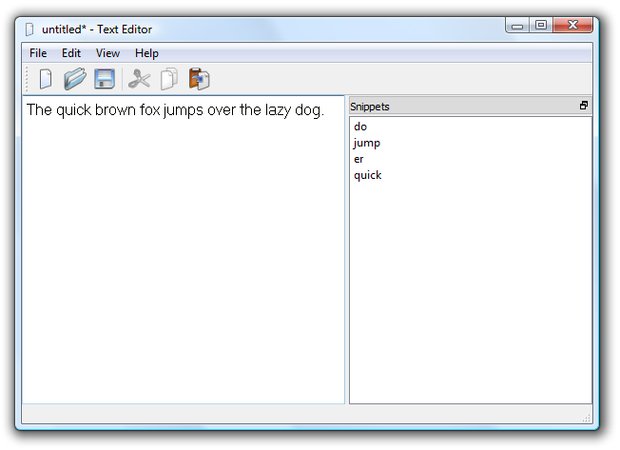
使用QMainWindow
QMainWindow 是普通桌面程序的文档窗体
  菜单栏
  工具栏
  状态栏
  停靠窗体
  中心部件
Notes:
指出并命名窗口的不同部分

Slide 58

QAction

Slide 59
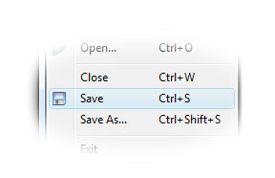
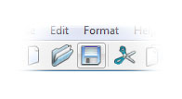
QAction介绍
许多用户界面元素有相同的用户行为（action）
一个QAction对象可以表示所有这些操作方式 – 并保持工具提示，状态栏提示等等。
Action
Ctrl+S

Slide 60
QAction介绍
一个QAction封装所有菜单、工具栏和快捷键需要的设置
常用属性有
  text – 各处所用的文本
  icon – 各处用到的图标
  shortcut – 快捷键
  checkable/checked – 当前操作是否可选中以及是否已选中
  toolTip/statusTip – 工具栏提示文本(鼠标停顿，等待)和 状态栏提示文本(鼠标不用等待)

Slide 61
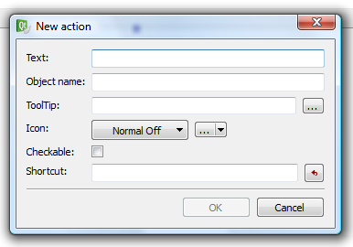
QAction介绍
生成新的action
QAction *action = new QAction(parent);
action->setText("text");
action->setIcon(QIcon(":/icons/icon.png"));
action->setShortcut(QKeySequence("Ctrl+G"));
action->setData(myDataQVariant);
设置文本，图标和快捷键
QVariant可以跟动作关联，携带跟给定操作相关联的数据
或者在设计器
中使用编辑器

Slide 62
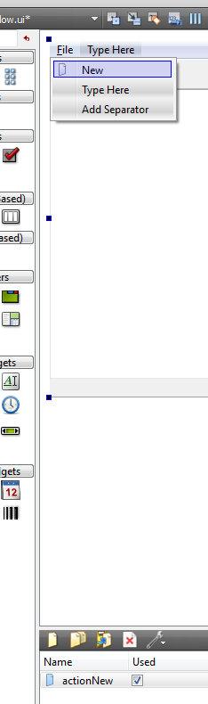
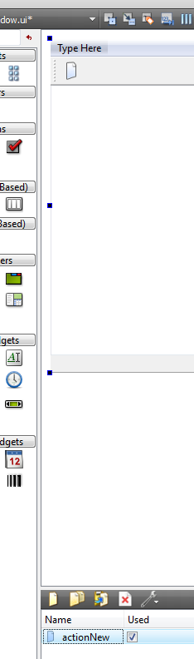
添加Action
向不同部分的用户接口添加动作就是调用addAction那么简单
在设计器中，只需简单地将
每一个动作拖放到工具栏
或者菜单栏
myMenu->addAction(action);
myToolBar->addAction(action);

Slide 63
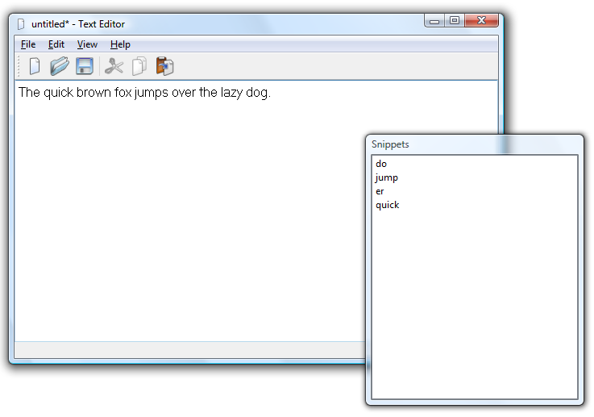
可停靠部件
可停靠部件是放置于QMainWindow边上的一些可拆分的部件
  便于使用和设置
只需简单地将部件放进QDockWidget中
QMainWindow::addDockWidget向窗体添加可停靠部件

Slide 64
可停靠部件
带标题的一个新dock
void MainWindow::createDock()
{
QDockWidget *dock = new QDockWidget("Dock", this);
dock->setFeatures(QDockWidget::DockWidgetMovable |
QDockWidget::DockWidgetFloatable);
dock->setAllowedAreas(Qt::LeftDockWidgetArea |
Qt::RightDockWidgetArea);
dock->setWidget(actualWidget);
...
addDockWidget(Qt::RightDockWidgetArea, dock);
}
可以移动或者漂浮
和用户进行交互的实际部件
可以停靠在边上
最后将dock添加进窗体

Slide 65

Qt 图标

Slide 66
图标资源
将图标放进一个资源文件中，Qt会将它们内嵌进可执行文件
  避免部署多个文件
  不需要关心图标的路径位置
  一切都巧妙地在软件构建系统中自适应
  ...
  可以将任何东西添加进资源文件中，不仅仅是图标

Slide 67
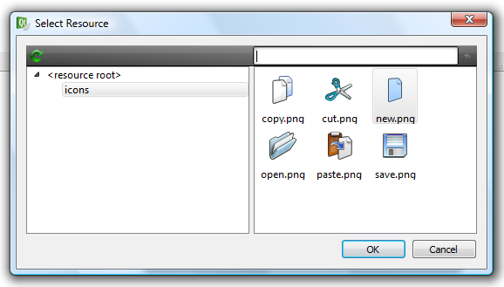
图标资源
可以轻松的在QtCreator中管理资源文件
在路径和文件名前添加 : 以使用资源
或者简单地在设计器的列表中选择一个图标
QPixmap pm(":/images/logo.png");

Slide 68

Qt 事件处理

Slide 69
Qt事件机制（1）
事件是窗口系统或者Qt对不同情况的响应。绝大多数被产生的事件都是对用户行为（鼠标、键盘操作）的响应，但是也有一些，比如定时器事件，由系统独立产生。
在Qt中，所有事件都发送到Qt事件队列中
在Qt中, 事件是一个被发送到事件处理函数的对象
  QEvent类是所有事件类的基类。事件类包含事件参数。
  QEvent的子类有QMouseEvent, QKeyEvent, QPaintEvent, QTimerEvent, etc.

Slide 70
Qt事件机制（2）
Qt的主事件循环(QApplication::exec())从事件队列中取得本地窗口系统的事件，并将它们转变成QEvent对象，然后发送给QObject对象处理
事件队列中的事件可能被合并
  只有最后一个QMouseMoveEvent被处理
  多个QPaintEvent图形重绘要求可能被合并
当QObject对象收到一个事件时，QObject::event函数将被激活
  event函数可以接受或忽略这个事件
  被忽略的事件依据对象继承层次传递出去

Slide 71
事件处理流程
事件发生后，QApplication::exec()事件循环会接收到事件
Qt创建一个事件的对象并且把它传给相应的QObject对象
  QObject::event( QEvent* e )
  如果不处理事件，会重新把事件传给相应的事件处理函数
  针对不同的事件有不同的保护类型（protected）虚函数实现。
事件发生
exec() 循环接收到事件
创建QEvent对象
QObject::event()
QWidget::event()
mousePressEvent()
keyPressEvent()
...
paintEevent()

Slide 72
事件处理方式
重新实现QObject::event()或QWidget::event()
  此方法可以在事件到达特定事件处理器之前处理它们
重新实现特殊的事件处理器
  mousePressEvent(), keyPressEvent(), …
在QObject中安装事件过滤器
  通过对目标对象调用installEventFilter()来注册监视对象
  在监视对象的eventFilter()中处理目标对象的事件
  目标对象一旦通过函数installEventFilter()安装过滤器 ，目标对象的所有事件都会先发送给这个监视对象的eventFilter ()函数
  如果目标对象安装多个事件过滤器，则会按照后安装先处理的顺序激活事件过滤器

Slide 73
用QObject::event()处理事件
QObject::event() 函数主要用于事件的分发，重写该函数可以在事件分发之前做一些处理
event()函数返回值是bool类型
  如果传入的事件已被识别并且处理，返回true
  否则返回false，分发下去处理

Slide 74
重新实现event()（例子）
例子：在窗口中的tab键按下时将焦点移动到下一组件，而不是让具有焦点的组件处理。
  MyWidget是QWidget的子类，继承了QObject类的event函数
bool MyWidget::event(QEvent *event) {
if (event->type() == QEvent::KeyPress) {
QKeyEvent *keyEvent = static_cast<QKeyEvent *>(event);
if (keyEvent->key() == Qt::Key_Tab) {
// 处理Tab鍵，移动到下一个组件
return true;
}
}
return QWidget::event(event);
}
// QEvent::type()函数返回QEvent::Type类型的枚举

Slide 75
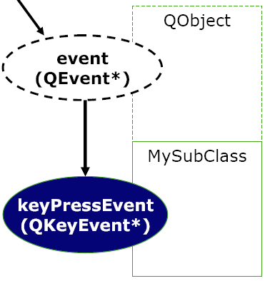
特殊的事件处理器
子类化对象，并重新实现相应的保护类型的虚函数。例如：
  响应按键事件, 需要实现:
void keyPressEvent(QKeyEvent*)
  实现时钟, 需要实现:
void timerEvent(QTimerEvent*)
  响应鼠标事件, 需要实现:
void mousePressEvent(QMouseEvent*)
void mouseDoubleClickEvent
( QMouseEvent * event )
  响应布局改变事件,需要实现:
void resizeEvent(QResizeEvent*)
void moveEvent(QMoveEvent*)

Slide 76
重新实现特殊的事件处理器（续）
void MyLabel::mousePressEvent(QMouseEvent * event)
{
if(event->button() == Qt::LeftButton) {
// do something
} else {
QLabel::mousePressEvent(event);
}
}

Slide 77
在QObject中安装事件过滤器
过滤器（监视对象）是一个QObject子类对象，并实现了eventFilter函数
  virtual bool QObject::eventFilter ( QObject * target, QEvent * event )
  如果target对象（被监视对象或目标对象）安装了事件过滤器，这个函数会被调用并进行事件过滤
  在重写这个函数时，如果需要过滤掉某个事件（如停止对这个事件的响应），则需要返回true
安装过滤器
  void QObject::installEventFilter ( QObject * filterObj )
  可以将监视对象安装到任何QObject的子类对象上
  如果一个组件安装了多个过滤器，则最后一个安装的会最先调用，类似于堆栈的行为

Slide 78
在QObject中安装事件过滤器（实例）
bool MainWindow::eventFilter(QObject *obj, QEvent *event)
{
if (obj == ui->textEdit) {
if (event->type() == QEvent::KeyPress) {
QKeyEvent *keyEvent = static_cast<QKeyEvent*>(event);
qDebug() << "Ate key press" << keyEvent->key();
return true;
} else {
return false;
}
} else {
// pass the event on to the parent class
return QMainWindow::eventFilter(obj, event);
}
}
//….
MainWindow::MainWindow(…)… { ui->textEdit->installEventFilter(this); }

Slide 79
QTimer
Qtimer可以使用时钟生成事件
或用于延迟一个动作
5000ms，即5s
MyClass(QObject *parent) : QObject(parent)
{
QTimer *timer = new QTimer(this);
timer->setInterval(5000);
connect(timer, SIGNAL(timeout()), this, SLOT(doSomething());
timer->start();
}
QTimer::singleShot(1500, dest, SLOT(doSomething());

Slide 80

关闭窗口事件
通过拦截关闭窗口消息，可以弹出警告窗口，即使用户确认退出操作
  可以实现如下函数void QWidget::closeEvent ( QCloseEvent * event ) [virtual protected]
  #include <QCloseEvent>
  void MainWindow::closeEvent(QCloseEvent * event) {
  int ret = QMessageBox::warning(0, tr("PathFinder"), tr("您真的想要退出？"), QMessageBox::Yes | QMessageBox::No);
  if (ret == QMessageBox::Yes) {
  event->accept(); //确认关闭
  } else {
  event->ignore(); //不关闭
  }
  }
谢谢！Q&A？

